Slide 1
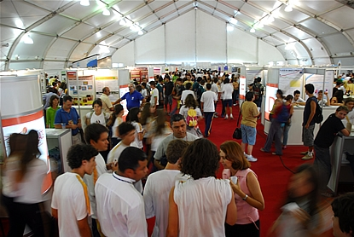
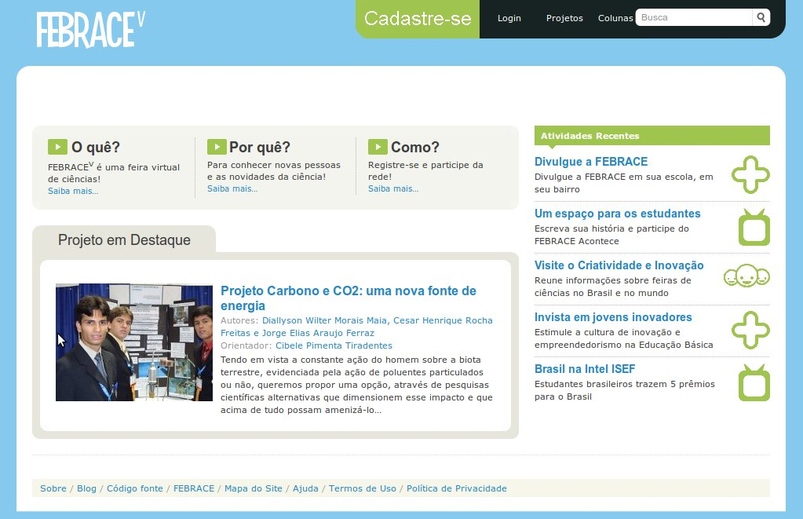
FEBRACE^{V}: Feira Brasileira Virtual de Ciências e Engenharia
Objetivos:
Desenvolver e disponibilizar uma aplicação de código aberto que ofereça ferramentas para a exposição virtual de projetos de Ciência e Engenharia;
Agregar à exposição virtual uma rede social que permita a interação entre os participantes da feira e que estes possam se ajudar com seus projetos e dirimir dúvidas de visitantes interessados em participar de suas futuras edições e
Estudar e utilizar conceitos de usabilidade e práticas de desenvolvimento web 2.0, aplicando metódos ágeis de desenvolvimento de software.
Tenda da FEBRACE
Descrição:
Para direcionar o desenvolvimento do projeto foi realizado um levantamento com possíveis usuários do sistema e o método escolhido foi um questionário aplicado a finalistas, orientadores e visitantes da feira. O questionário apresenta três partes: dados demográficos, perfil de uso da internet e opinião sobre a experiência com os serviços web da FEBRACE e interesse nas ferramentas a serem oferecidas pela FEBRACE^{V}.
No projeto foram adotadas práticas de programação extrema (XP). Essas práticas podem ser adotadas nas universidades em projetos de desenvolvimento de software, entretanto um conjunto delas precisa ser adaptada para esse contexto, pois foram concebidas para o desenvolvimento comercial. Algumas práticas da XP foram adaptadas à FEBRACE^{V}, como a adoção de um espaço de trabalho compartilhado virtual e a designação do papel de cliente a um pesquisador do LSI.
O planejamento em XP é feito com histórias escritas pelo cliente e que descrevem uma unidade de funcionalidade, geralmente representando um requisito funcional desejado. Especificou-se o sistema a ser desenvolvido com o levantamento e detalhamento das histórias escritas em conjunto com o cliente.
As interfaces da FEBRACE^{V} foram analisadas por comparação com padrões de usabilidade (usability patterns), soluções a problemas comuns de design. Os resultados dessa comparação guiaram a refatoração de parte das telas.
Resultados:
Dos 886 finalistas e orientadores da feira, 59% responderam ao questionário. Dentre outros resultados, obteve-se que para mais de 85% dos entrevistados é importante manter contato com os demais participantes da feira após seu término, mais de 60% acham que é possível que um grupo trabalhe num mesmo projeto sem estar na mesma cidade, através do uso da Internet e mais de 60% consideram relevante a idéia de uma feira de ciências virtual. Esses resultados validam a necessidade de uma ferramenta como a FEBRACE^{V}.
Levantou-se inicialmente 30 histórias. Ao longo do desenvolvimento, houve algumas mudanças de escopo do projeto com a adição de 6 histórias, totalizando 36. Delas, 89% foram atendidas. Foram desenvolvidos módulos de projetos, perfis, blog, mensagens, colunas, galeria de fotos, comentários, busca, gerenciamento de usuários e interface administrativa.
Página Principal da FEBRACE^{V}
Integrantes: Nathalia Sautchuk Patrício (PCS)
Leandro Coletto Biazon (PSI)
Orientadoras: Selma Shin Shimizu Melnikoff (PCS)
Roseli de Deus Lopes (PSI)

